Slide 1
Решение задач на смеси и сплавы

Slide 2
Основная цель :
Научиться решать задачи на смеси табличным способом.

Slide 3
Распределение задач на проценты по классам
УМК под ред. А.Г. Мордкович | Задачи на % | Задачи на растворы | Задачи на сплавы
Алгебра 7кл. | №12.23-12.25; 14.19-14.22; 14.29; 14.33 | нет | № 14.34; 14.35
Алгебра 8кл. | №25.34; 25.35; 25.44 | нет | №27.44; 27.45
Алгебра 9кл. | №53 (с.11); №7,8,11(с.194) | № 7.53; 7.54; №12-14,16 (с.195) | № 7.55; № 9, 15 (с.195)

Slide 4
При решении задач на проценты необходимо уметь находить процент от числа, число по его процентам, процентное отношение:
Чтобы найти данное число процентов от числа, нужно проценты записать десятичной дробью, а затем число умножить на эту дробь.
Чтобы найти число по данным его процентам, нужно выразить проценты в виде дроби. А затем значение процентов разделить на эту дробь.
Чтобы найти процентное отношение двух чисел, надо отношение этих чисел умножить на 100%.

Slide 5
Решение задач на смеси основано на следующей формуле:
где - процентное содержание вещества в смеси,
или

Slide 6
Для решения задач удобно использовать таблицу
Смесь | Масса смеси, кг | Концентрация вещества, % | Масса вещества, кг

Slide 7
АЛГОРИТМ РЕШЕНИЯ ЗАДАЧ
Внимательно прочитать текст задачи.
Составить таблицу, заполняя ячейки данными из условия задачи.
Ввести переменные, заполнить пустые ячейки выражениями, содержащими переменные.
Составить уравнение по правилу : при объединении двух смесей их массы складываются. Аналогично, складываются и массы веществ, составляющих смеси.
Решить уравнение.
Выбрать ответ.

Slide 8
Задачи на нахождение массы исходных растворов и их концентраций

Slide 9

Задача 1. В сосуд, содержащий 5 литров 12%-ого водного раствора некоторого вещества, добавили 7 литров воды. Сколько процентов составляет концентрация получившегося раствора?
Раствор | Объём раствора, л | Концентрация вещества, % | Объём растворённого вещества, л
Исходный | 5 | 12
Вода | 7 | - | -
Новый раствор | 5+7=12 | x
Ответ: 5% концентрация нового раствора.

Slide 10

Задача 2. Смешали 4 литра 15%-ого водного раствора некоторого вещества с 6 литрами 25%-ого водного раствора этого же вещества. Сколько процентов составляет концентрация получившегося раствора?
Раствор | Объём раствора, л | Концентрация вещества, % | Объём растворённого вещества, л
Ι | 4 | 15
ΙΙ | 6 | 25
Новый раствор | 4 + 6 = 10 | х
Ответ: 21% составляет концентрация нового раствора.

Slide 11

Задача 3. У ювелира два одинаковых по массе слитка, в одном из которых 36% золота, а в другом 64%. Сколько процентов золота содержится в сплаве, полученном из этих слитков?
Сплав | Масса сплава, г | Концентрация вещества (золота), % | Масса вещества (золота), г
1 | m | 36 | 0,36m
2 | m | 64 | 0,64m
Новый сплав | m + m = 2m | х
Ответ: 50% содержится золота в новом сплаве.

Slide 12
Задача 4. Смешали 30% раствор соляной кислоты с 10%-ым и получили 600г 15%-ого раствора. Сколько граммов каждого раствора было взято?
Раствор | Масса раствора, г | Концентрация вещества, % | Масса растворённого вещества, г
1 | x | 30 | 0,3x
2 | 600 - x | 10 | 0,1(600 – x)
Новый раствор | 600 | 15
150г масса первого раствора;
600-150=450г масса второго раствора.
Ответ: 150г, 450г.

Slide 13
Задача 5. Смешав 70%-й и 60%-й растворы кислоты и добавив 2кг чистой воды, получили 50%-й раствор кислоты. Если бы вместо 2кг воды добавили 2кг 90%-ого раствора той же кислоты, то получили бы 70%-ый раствор кислоты. Сколько кг 70%-ого раствора использовали для получения смеси?
Раствор | Масса раствора, г | Концентрация вещества, % | Масса растворённого вещества, г
1 | x | 70 | 0,7x
2 | y | 60 | 0,6y
Вода | 2 | - | -
Новый раствор 1 | x + y +2 | 50

Slide 14
Раствор | Масса раствора, г | Концентрация вещества, % | Масса растворённого вещества, г
1 | x | 70 | 0,7x
2 | y | 60 | 0,6y
3 | 2 | 90
Новый раствор 2 | x + y + 2 | 70
4кг масса 60%-ого раствора;
3кг масса 70%-ого раствора.
Ответ: 3кг.

Slide 15
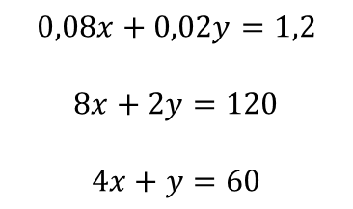
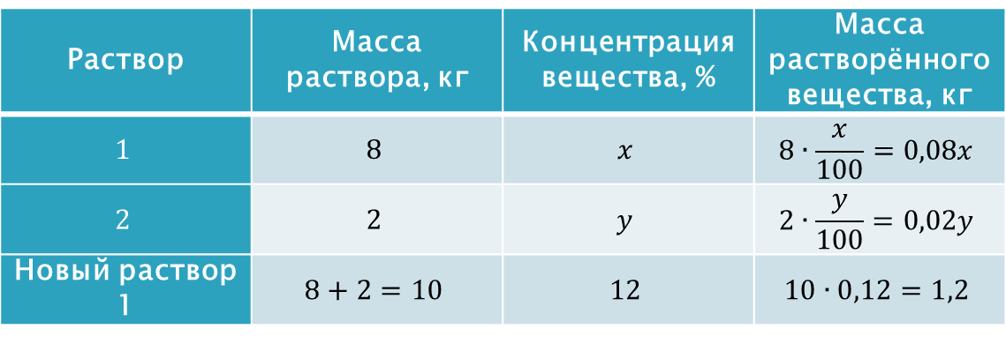
Задача 6. Если смешать 8кг и 2кг растворов серной кислоты разной концентрации, то получим 12% раствор кислоты. При смешивании двух одинаковых масс тех же растворов получим 15% раствор. Определите первоначальную концентрацию каждого раствора.
Раствор | Масса раствора, кг | Концентрация вещества, % | Масса растворённого вещества, кг
$$1$$ | $$8$$ | $$x$$ | $$8∙\frac{x}{100}=0,08x$$
$$2$$ | $$2$$ | $$y$$ | $$2∙\frac{y}{100}=0,02y$$
Новый раствор 1 | $$8+2=10$$ | $$12$$ | $$10∙0,12=1,2$$
$$0,08x+0,02y=1,2$$
$$8x+2y=120$$
$$4x+y=60$$

Slide 16
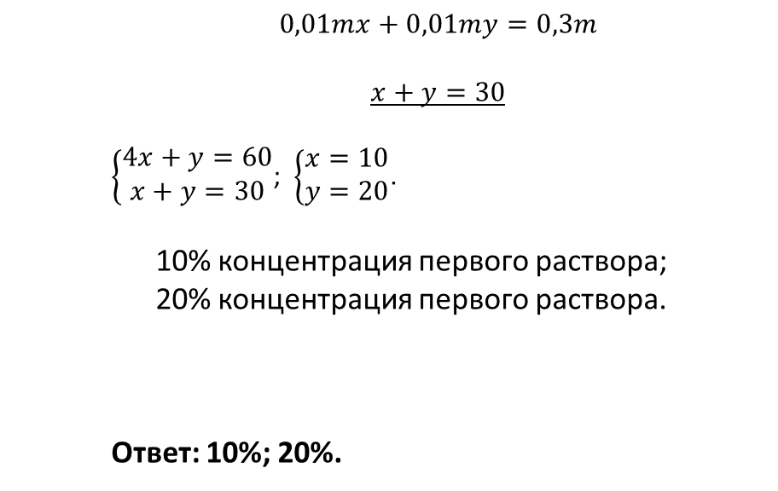
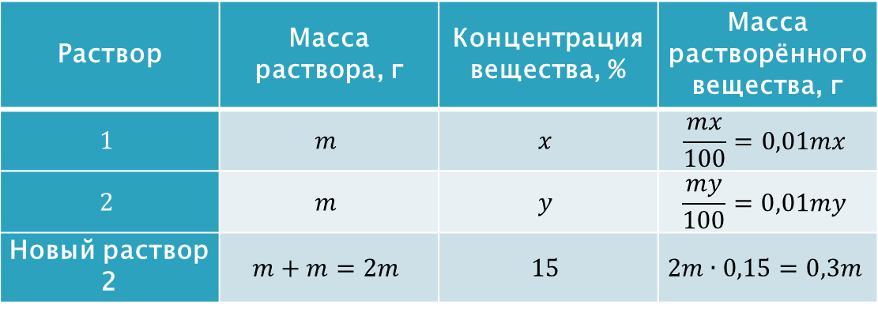
Раствор | Масса раствора, г | Концентрация вещества, % | Масса растворённого вещества, г
$$1$$ | $$m$$ | $$x$$ | $$\frac{mx}{100}=0,01mx$$
$$2$$ | $$m$$ | $$y$$ | $$\frac{my}{100}=0,01my$$
Новый раствор 2 | $$m+m=2m$$ | $$15$$ | $$2m∙0,15=0,3m$$
$$0,01mx+0,01my=0,3m$$
$$x+y=30$$
$\left\{\begin{aligned}4x+y=60 \\ x+y=30\end{aligned}\right.$; $\left\{\begin{aligned}x=10 \\ y=20\end{aligned}\right.$.
10% концентрация первого раствора;
20% концентрация первого раствора.
Ответ: 10%; 20%.

Slide 17
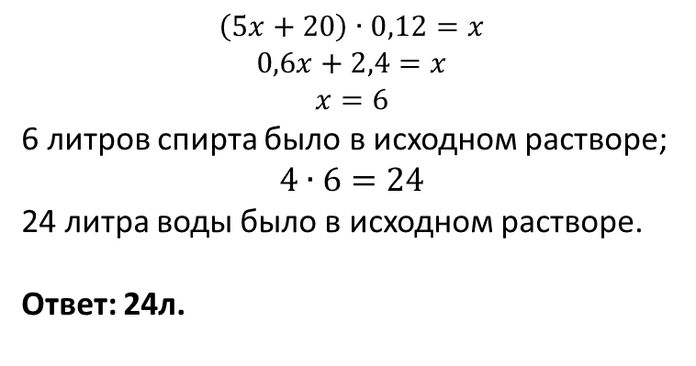
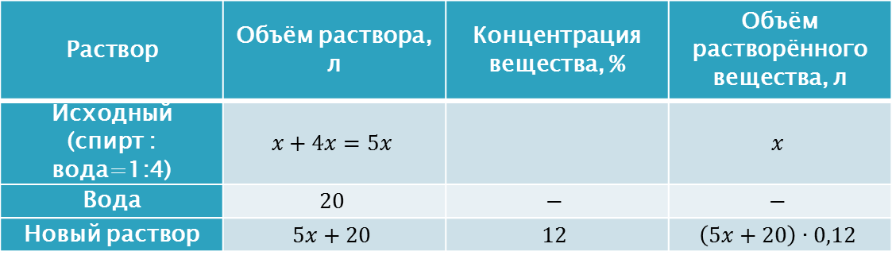
Задача 7. В смеси спирта и воды спирта в 4 раза меньше, чем воды. Когда к этой смеси добавили 20 литров воды, получили смесь с процентным содержанием спирта 12%. Сколько воды в смеси было первоначально?
Раствор | Объём раствора, л | Концентрация вещества, % | Объём растворённого вещества, л
Исходный (спирт : вода=1:4)
Вода
Новый раствор
$$\left(5x+20\right)∙0,12=x$$
$$0,6x+2,4=x$$
$$x=6$$
6 литров спирта было в исходном растворе;
$$4∙6=24$$
24 литра воды было в исходном растворе.
Ответ: 24л.

Slide 18
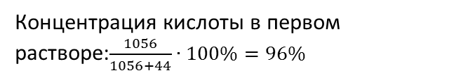
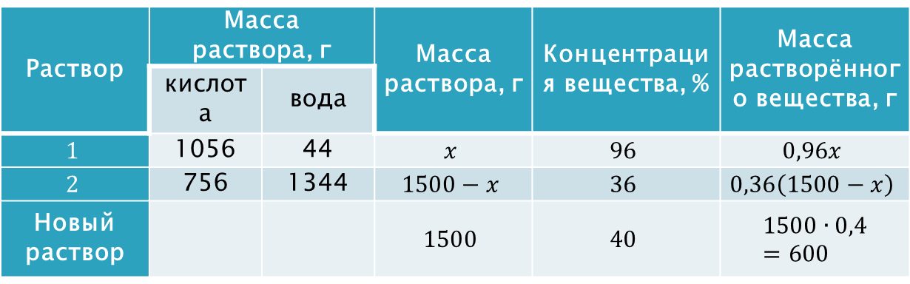
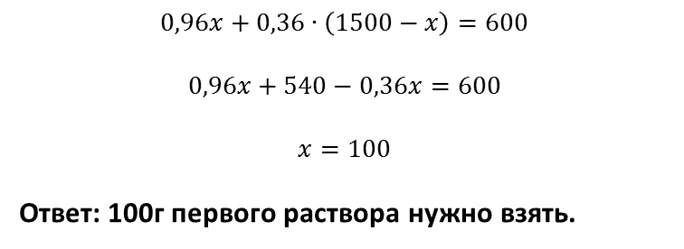
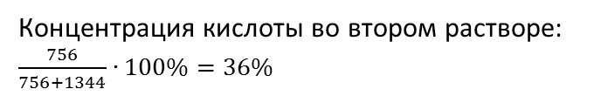
Задача 8. Имеется два раствора кислоты. Первый раствор состоит из 1056г кислоты и 44г воды, а второй – из 756г кислоты и 1344г воды. Из этих растворов нужно получить 1500г нового раствора, содержание кислоты в котором 40%. Сколько граммов первого раствора нужно для этого взять?
Раствор | Масса раствора, г |  | Масса раствора, г | Концентрация вещества, % | Масса растворённого вещества, г
 | кислота | вода
$$1$$ | 1056 | 44 | $$x$$ | $$96$$ | $$0,96x$$
$$2$$ | 756 | 1344 | $$1500−x$$ | $$36$$ | $$0,36\left(1500−x\right)$$
Новый раствор |  |  | $$1500$$ | $$40$$ | $$1500∙0,4=600$$
Концентрация кислоты в первом растворе:$\frac{1056}{1056+44}∙100\%=96\%$
Концентрация кислоты во втором растворе: $\frac{756}{756+1344}∙100\%=36\%$
$$0,96x+0,36∙\left(1500−x\right)=600$$
$$0,96x+540−0,36x=600$$
$$x=100$$
Ответ: 100г первого раствора нужно взять.

Slide 19
Задачи на сплавы

Slide 20
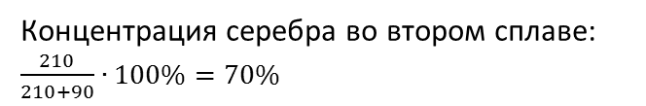
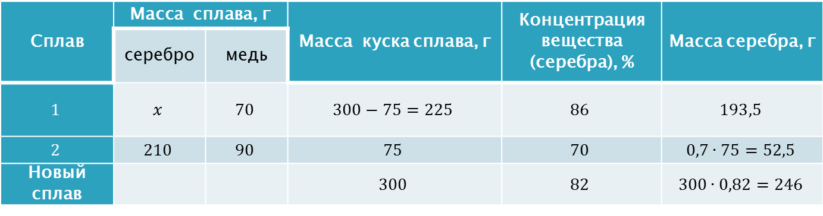
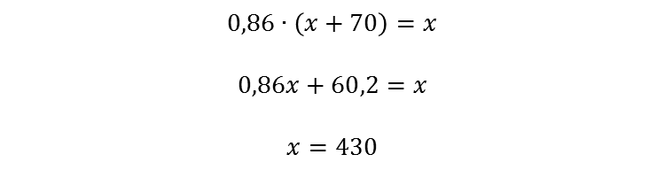
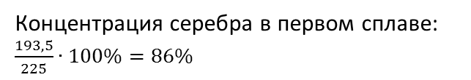
Задача 9. Первый сплав серебра и меди содержит 70г меди, а второй сплав – 210г серебра и 90г меди. Сплавили кусок первого сплава с куском массой 75г второго сплава и получили 300г сплава, который содержит 82% серебра. Сколько граммов серебра содержалось в первом сплаве?
Сплав | Масса сплава, г |  | Масса куска сплава, г | Концентрация вещества (серебра), % | Масса серебра, г
 | серебро | медь
$$1$$ | $$x$$ | $$70$$ | $$300−75=225$$ | $$86$$ | $$193,5$$
$$2$$ | $$210$$ | $$90$$ | $$75$$ | $$70$$ | $$0,7∙75=52,5$$
Новый сплав |  |  | $$300$$ | $$82$$ | $$300∙0,82=246$$
Концентрация серебра в первом сплаве: $\frac{193,5}{225}∙100\%=86\%$
Концентрация серебра во втором сплаве: $\frac{210}{210+90}∙100\%=70\%$
Масса серебра во втором сплаве: 246-52,5=193,5
$$0,86∙\left(x+70\right)=x$$
$$0,86x+60,2=x$$
$$x=430$$
Ответ: 430г серебра содержалось в первом сплаве.

Slide 21
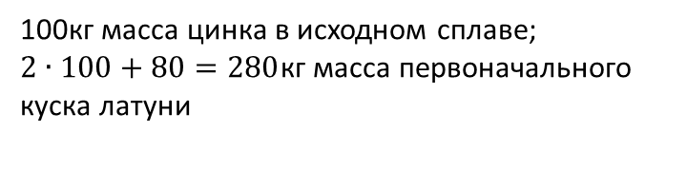
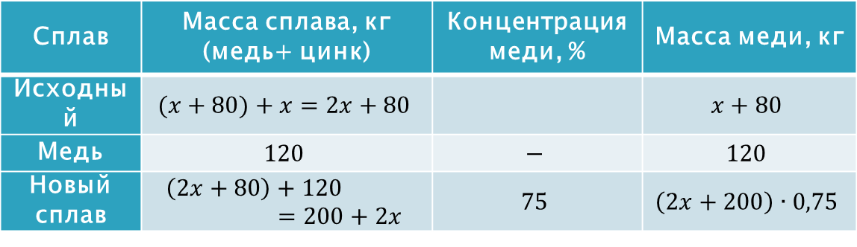



Задача 10. Латунь - сплав меди и цинка. Кусок латуни содержит цинка на 80кг меньше, чем меди. Этот кусок латуни сплавили со 120 кг меди и получили латунь, в которой 75% меди. Определите массу (в килограммах) первоначального куска латуни.
Сплав | Масса сплава, кг (медь+ цинк) | Концентрация меди, % | Масса меди, кг
Исходный
Медь
Новый сплав
$$\left(2x+200\right)∙0,75=x+200$$
$$1,5x+150=x+200$$
$$x=100$$
100кг масса цинка в исходном сплаве;
$2∙100+80=280$кг масса первоначального куска латуни
Ответ: 280кг.

Slide 22

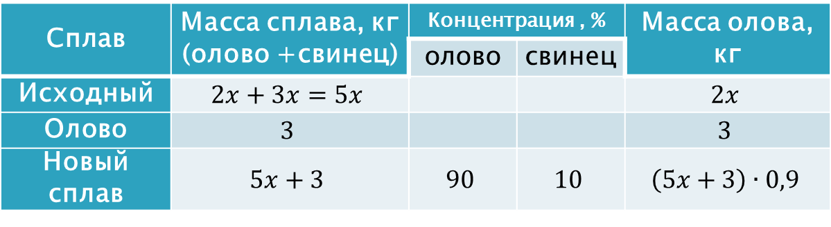
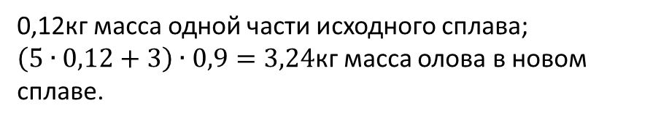


Задача 11. Отношение массы олова к массе свинца в куске сплава равно 2:3. Этот кусок сплавили с куском олова весом 3кг и получили новый сплав с процентным содержанием свинца 10%. Найдите массу олова в новом сплаве.
Сплав | Масса сплава, кг (олово +свинец) | Концентрация , % |  | Масса олова, кг
 |  | олово | свинец
Исходный | $$2x+3x=5x$$ |  |  | $$2x$$
Олово | $$3$$ |  |  | $$3$$
Новый сплав | $$5x+3$$ | $$90$$ | $$10$$ | $$\left(5x+3\right)∙0,9$$
$$\left(5x+3\right)∙0,9=2x+3$$
$$4,5x+2,7=2x+3$$
$$x=0,12$$
0,12кг масса одной части исходного сплава; $\left(5∙0,12+3\right)∙0,9=3,24$кг масса олова в новом сплаве.
Ответ: 3,24кг.

Slide 23

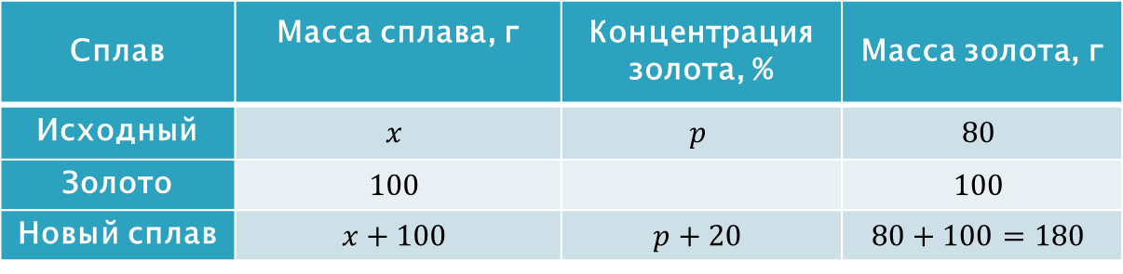
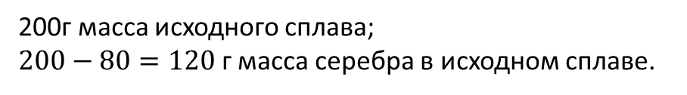


Задача 12. Сплав золота с серебром, содержащий 80г золота, сплавили со 100г чистого золота. В результате содержание золота в сплаве повысилось по сравнению с первоначальным на 20%. Сколько граммов серебра в сплаве?
Сплав | Масса сплава, г | Концентрация золота, % | Масса золота, г
Исходный | $$x$$ | $$p$$ | $$80$$
Золото | $$100$$ |  | $$100$$
Новый сплав | $$x+100$$ | $$p+20$$ | $$80+100=180$$
$$\frac{180}{x+100}−\frac{80}{x}=\frac{20}{100}$$
$$\frac{9}{x+100}−\frac{4}{x}=\frac{1}{100}$$
$$x=200$$
200г масса исходного сплава;
$200−80=120$ г масса серебра в исходном сплаве.
Ответ: 120г.

Slide 24
Задачи на изменение концентрации (процессы сушки, выпаривания)

Slide 25

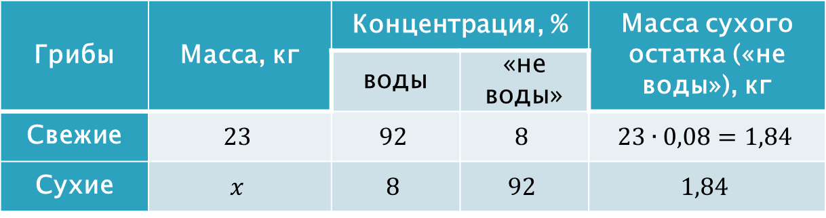

Задача 13. Свежие грибы содержат 92% воды, а сухие 8%. Сколько получится сухих грибов из 23 кг свежих?
Грибы | Масса, кг | Концентрация, % |  | Масса сухого остатка («не воды»), кг
 |  | воды | «не воды»
Свежие | $$23$$ | $$92$$ | $$8$$ | $$23∙0,08=1,84$$
Сухие | $$x$$ | $$8$$ | $$92$$ | $$1,84$$
$$\frac{1,84}{x}=\frac{92}{100}$$
$$x=2$$
Ответ: 2кг сухих грибов получится из 23кг свежих.

Slide 26
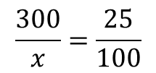
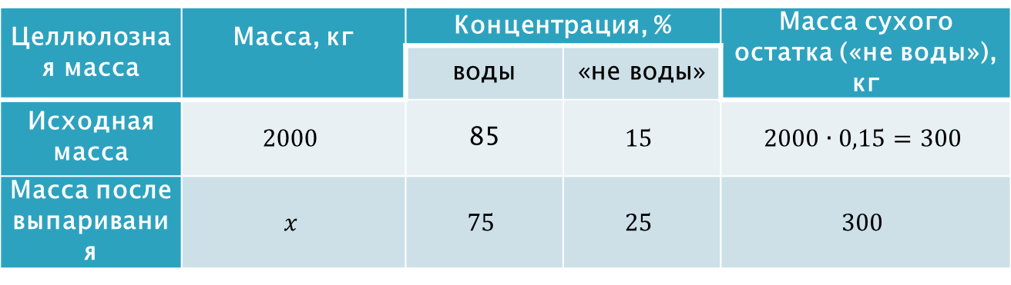
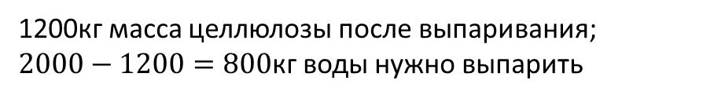

Задача 14. Сколько кг воды нужно выпарить из 2 тонн целлюлозной массы, содержащей 85% воды, чтобы получить массу с 75% содержанием воды?
Целлюлозная масса | Масса, кг | Концентрация, % |  | Масса сухого остатка («не воды»), кг
 |  | воды | «не воды»
Исходная масса |  | 85
Масса после выпаривания
$$\frac{300}{x}=\frac{25}{100}$$
$$x=1200$$
1200кг масса целлюлозы после выпаривания;
$2000−1200=800$кг воды нужно выпарить
Ответ: 800кг.

Slide 27
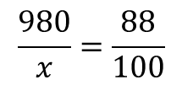
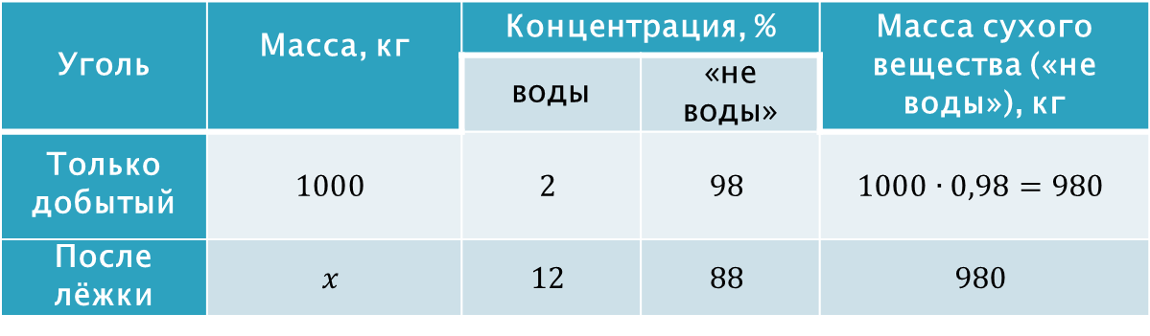

Задача 15. Только что добытый каменный уголь содержит 2% воды, а после двухнедельного пребывания на воздухе он содержит 12% воды. На сколько кг увеличилась масса добытой тонны угля после того, как уголь две недели пролежал на воздухе?
Уголь | Масса, кг | Концентрация, % |  | Масса сухого вещества («не воды»), кг
 |  | воды | «не воды»
Только добытый | $$1000$$ | $$2$$ | $$98$$ | $$1000∙0,98=980$$
После лёжки | $$x$$ | $$12$$ | $$88$$ | $$980$$
$$\frac{980}{x}=\frac{88}{100}$$
$$x=1114$$
1114кг масса угля после лёжки;
1114-1000=114кг на столько увеличилась масса добытой тонны угля.
Ответ: 114кг.

Slide 28
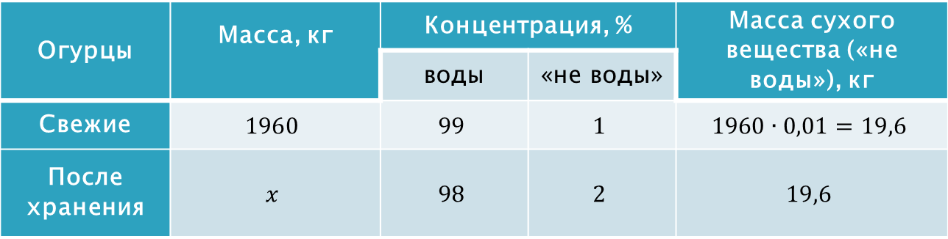
Задача16.Огурцы содержат99% воды. В магазин привезли 1960кг свежих огурцов. Но в результате неправильного хранения содержание воды в огурцах понизилось до 98%. Сколько кг огурцов поступило в продажу?
Огурцы | Масса, кг | Концентрация, % |  | Масса сухого вещества («не воды»), кг
 |  | воды | «не воды»
Свежие | $$1960$$ | $$99$$ | $$1$$ | $$1960∙0,01=19,6$$
После хранения | $$x$$ | $$98$$ | $$2$$ | $$19,6$$
19,6:x=2:100
x=980
980кг огурцов поступило в продажу после хранения.
Ответ: 980кг.

Slide 29
Задачи на соотношения компонентов

Slide 30
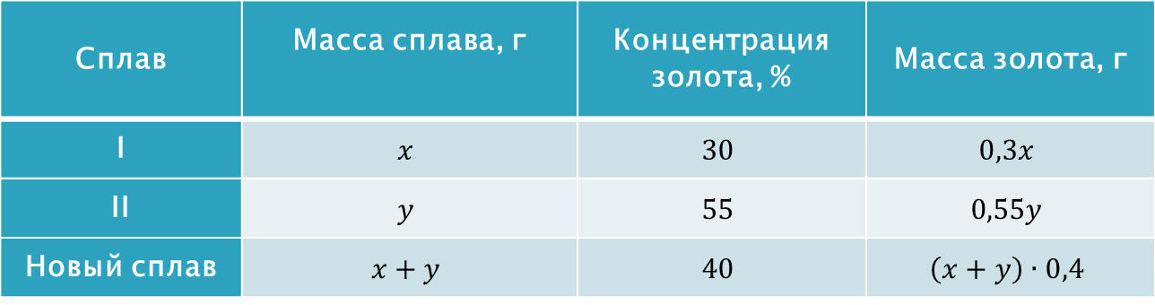
Задача17. Имеются два сплава с разным содержанием золота. В первом сплаве содержится 30%, а во втором 55% золота. В каком отношении надо взять первый и второй сплавы, чтобы получить из них новый сплав, содержащий 40% золота?
Сплав | Масса сплава, г | Концентрация золота, % | Масса золота, г
I | $$x$$ | $$30$$ | $$0,3x$$
II | $$y$$ | $$55$$ | $$0,55y$$
Новый сплав | $$x+y$$ | $$40$$ | $$\left(x+y\right)∙0,4$$
(x+y)∙0,4=0,3x+0,55y
0,1x=0,15y
x : y=3:2
Ответ: Сплавы нужно взять в отношении 3:2.

Slide 31



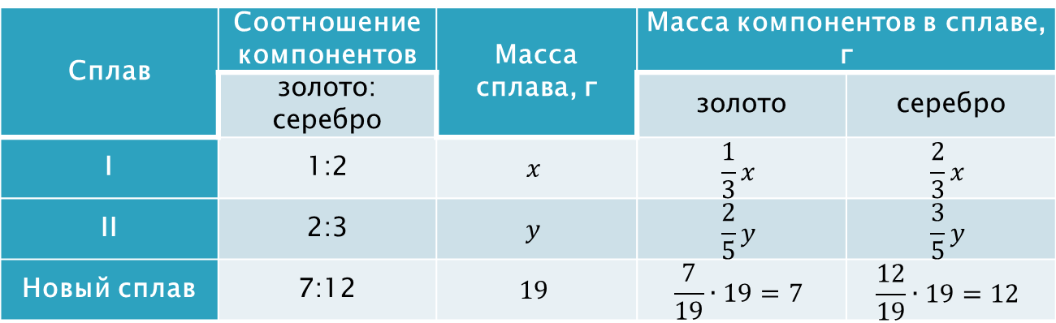
Задача 18. В двух различных сплавах золото и серебро относятся соответственно как 1:2 и 2:3 (по массе). Сколько граммов каждого сплава нужно взять, чтобы после совместной переплавки получить 19г нового сплава, в котором золото и серебро находятся в отношении 7:12?
.
Сплав | Соотношение компонентов | Масса сплава, г | Масса компонентов в сплаве, г
 | золото: серебро |  | золото | серебро
Ι | 1:2 | $$x$$ | $$\frac{1}{3}x$$ | $$\frac{2}{3}x$$
ΙΙ | 2:3 | $$y$$ | $$\frac{2}{5}y$$ | $$\frac{3}{5}y$$
Новый сплав | 7:12 | $$19$$ | $$\frac{7}{19}∙19=7$$ | $$\frac{12}{19}∙19=12$$
9г первого и 10г второго сплава нужно взять.
Ответ: 9г; 10г.

Slide 32
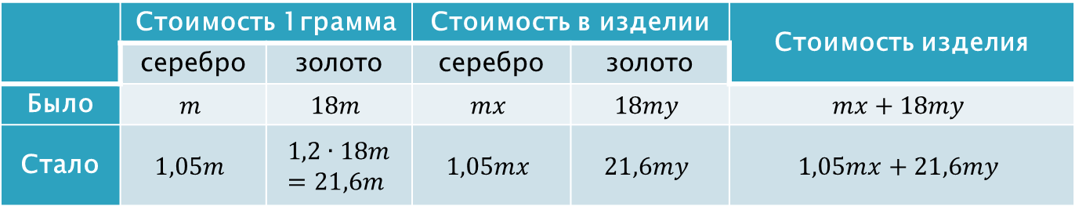
Задача 19. Ювелирное изделие состоит из серебра и золота. В начале года серебро дорожает на 5%, а золото на20% по сравнению с предыдущим годом, в результате чего стоимость ювелирного изделия увеличивается на 15%. Какую часть ювелирного изделия составляет золото, если в предыдущем году 1г золота стоил в 18раз дороже 1г серебра? (Ответ записать в виде десятичной дроби)
 | Стоимость 1грамма |  | Стоимость в изделии |  | Стоимость изделия
 | серебро | золото | серебро | золото
Было | $$m$$ | $$18m$$ | $$mx$$ | $$18my$$ | $$mx+18my$$
Стало | $$1,05m$$ | $$1,2∙18m=21,6m$$ | $$1,05mx$$ | $$21,6my$$ | $$1,05mx+21,6my$$
Пусть в изделии отношение серебро : золото составляет x : y соответственно.
(mx+18my)∙1,15=1,05mx+21,6my
1,15x+20,7y=1,05x+21,6y
0,1x=0,9y
x:y=9:1
Ювелирное изделие состоит из десяти частей сплава серебра и золота. На золото приходится одна часть.
Ответ: 0,1.

Slide 33
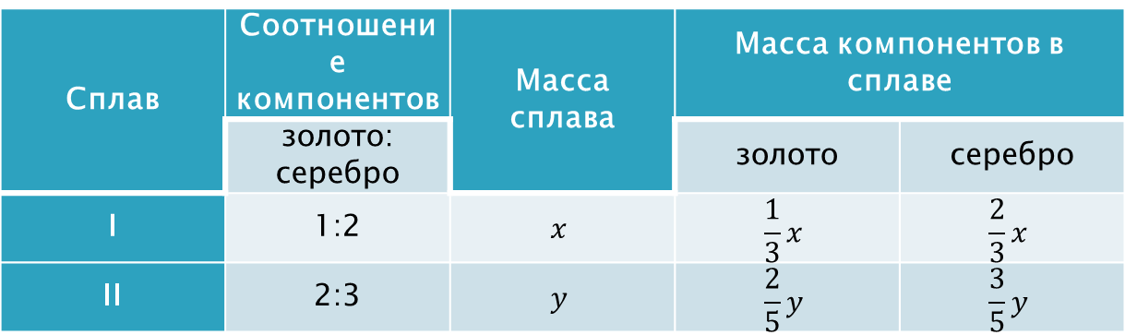
Задача 20. Имеются два слитка золота и серебра. В первом отношение золота и серебра равно 1:2. во втором 2:3. Если сплавить 1/3 первоначального слитка и 5/6 второго, то в полученном слитке будет столько золота, сколько в первом было серебра.
Если же 2/3 первого слитка сплавить с половиной второго, то в получившемся слитке серебра будет на 1кг больше, чем было золота во втором слитке. Сколько золота в каждом слитке? В каком слитке золота больше?
Сплав | Соотношение компонентов | Масса сплава | Масса компонентов в сплаве
 | золото: серебро |  | золото | серебро
Ι | 1:2
ΙΙ | 2:3

Slide 34
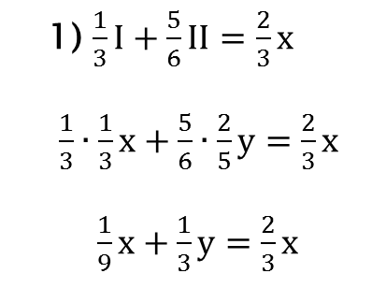
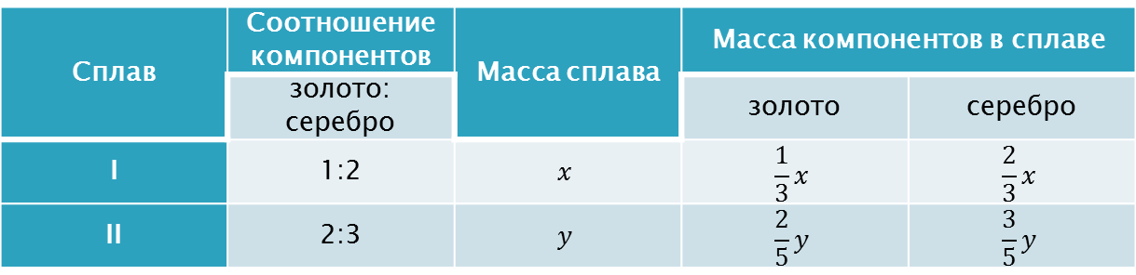
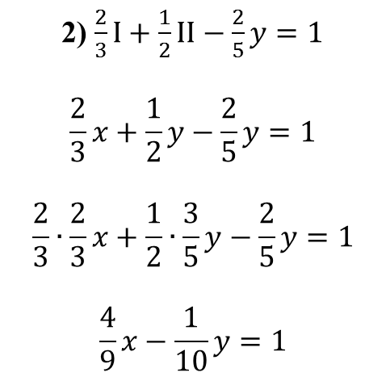
Сплав | Соотношение компонентов | Масса сплава | Масса компонентов в сплаве
 | золото: серебро |  | золото | серебро
Ι | 1:2 | $$x$$ | $$\frac{1}{3}x$$ | $$\frac{2}{3}x$$
ΙΙ | 2:3 | $$y$$ | $$\frac{2}{5}y$$ | $$\frac{3}{5}y$$
1)$\frac{1}{3}Ι+\frac{5}{6}ΙΙ=\frac{2}{3}x$
$\frac{1}{3}∙\frac{1}{3}x+\frac{5}{6}∙\frac{2}{5}y=\frac{2}{3}x$
$\frac{1}{9}x+\frac{1}{3}y=\frac{2}{3}x$
2)$\frac{2}{3}Ι+\frac{1}{2}ΙΙ−\frac{2}{5}y=1$
$$\frac{2}{3}x+\frac{1}{2}y−\frac{2}{5}y=1$$
$$\frac{2}{3}∙\frac{2}{3}x+\frac{1}{2}∙\frac{3}{5}y−\frac{2}{5}y=1$$
$$\frac{4}{9}x−\frac{1}{10}y=1$$

Slide 35
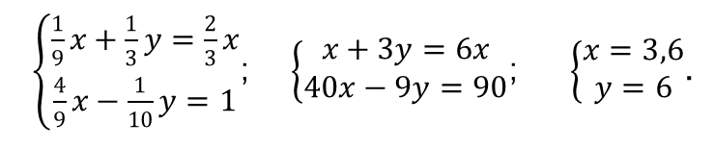
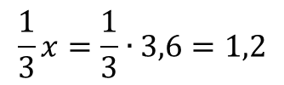
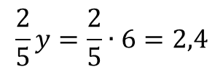
3,6кг масса первого слитка ; 6кг масса второго слитка.
$$\frac{1}{3}x=\frac{1}{3}∙3,6=1,2$$
1,2кг масса золота в первом слитке.
$$\frac{2}{5}y=\frac{2}{5}∙6=2,4$$
2,4кг масса золота во втором слитке.
Ответ: Масса золота во втором слитке больше, чем в первом.

Slide 36
Задачи на разбавление

Slide 37
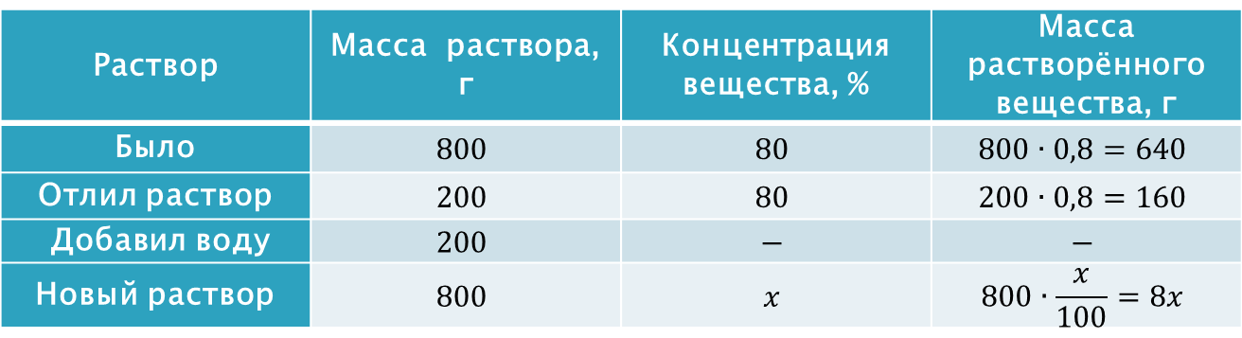
Задача 21. В колбе было 800г 80%-ого спирта. Провизор отлил из колбы 200г этого спирта и затем добавил в неё столько же воды. Определите концентрацию (в %) полученного спирта.
Раствор | Масса раствора, г | Концентрация вещества, % | Масса растворённого вещества, г
Было | $$800$$ | $$80$$ | $$800∙0,8=640$$
Отлил раствор | $$200$$ | $$80$$ | $$200∙0,8=160$$
Добавил воду | $$200$$ | $$−$$ | $$−$$
Новый раствор | $$800$$ | $$x$$ | $$800∙\frac{x}{100}=8x$$
8x=640-160
8x=480
x=60
Ответ: 60% концентрация полученного спирта.

Slide 38
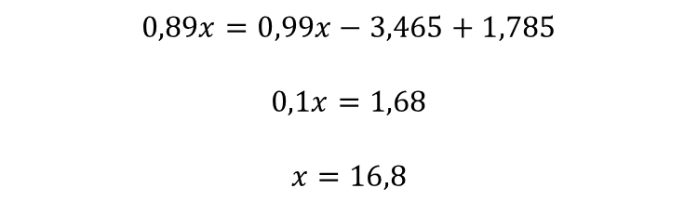
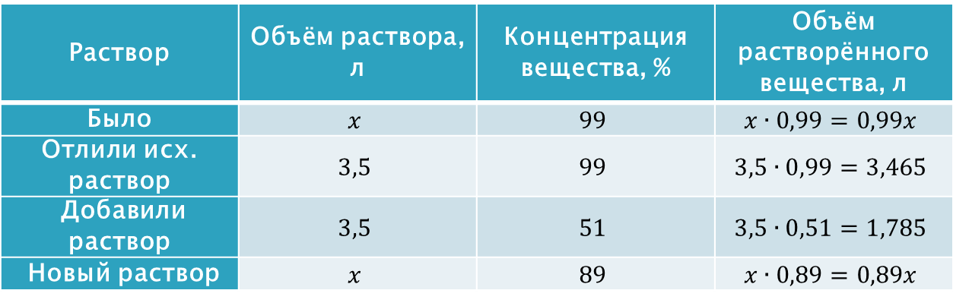
Задача 22. Из сосуда, доверху наполненного 99% раствором кислоты, отлили 3,5литра жидкости и долили 3,5 литра 51%-ого раствора этой же кислоты. После этого в сосуде получился 89% раствор кислоты. Сколько литров раствора вмещает сосуд?
Раствор | Объём раствора, л | Концентрация вещества, % | Объём растворённого вещества, л
Было | $$x$$ | $$99$$ | $$x∙0,99=0,99x$$
Отлили исх. раствор | $$3,5$$ | $$99$$ | $$3,5∙0,99=3,465$$
Добавили раствор | $$3,5$$ | $$51$$ | $$3,5∙0,51=1,785$$
Новый раствор | $$x$$ | $$89$$ | $$x∙0,89=0,89x$$
$$0,89x=0,99x−3,465+1,785$$
$$0,1x=1,68$$
$$x=16,8$$
Ответ: 16,8л раствора вмещает сосуд.

Slide 39
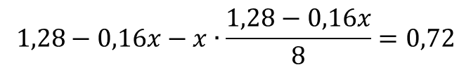
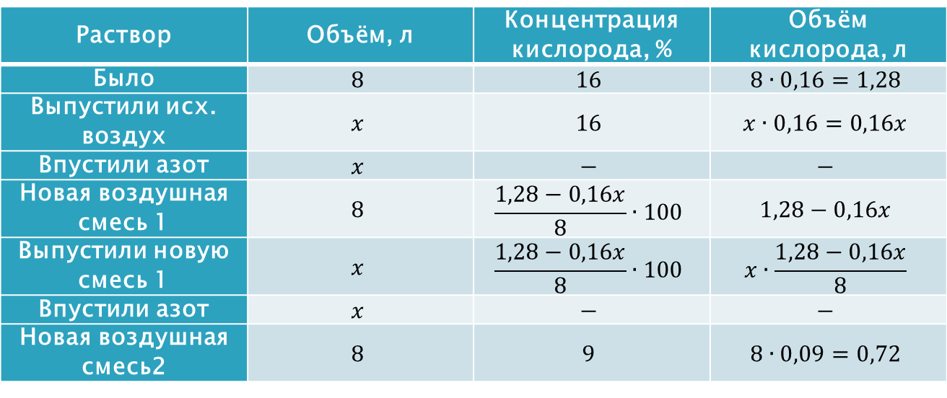
Задача 23. Сосуд ёмкостью 8л наполнен воздухом, содержащим 16% кислорода. Из этого сосуда выпускают некоторое количество воздуха и впускают такое же количество азота, после чего опять выпускают такое же, как и в первый раз, количество смеси и опять дополняют таким же количеством азота. В новой смеси оказалось кислорода 9%. Определите, по сколько литров выпускалось каждый раз из сосуда.
Раствор | Объём, л | Концентрация кислорода, % | Объём кислорода, л
Было | $$8$$ | $$16$$ | $$8∙0,16=1,28$$
Выпустили исх. воздух | $$x$$ | $$16$$ | $$x∙0,16=0,16x$$
Впустили азот | $$x$$ | $$−$$ | $$−$$
Новая воздушная смесь 1 | $$8$$ | $$\frac{1,28−0,16x}{8}∙100$$ | $$1,28−0,16x$$
Выпустили новую смесь 1 | $$x$$ | $$\frac{1,28−0,16x}{8}∙100$$ | $$x∙\frac{1,28−0,16x}{8}$$
Впустили азот | $$x$$ | $$−$$ | $$−$$
Новая воздушная смесь2 | $$8$$ | $$9$$ | $$8∙0,09=0,72$$
$$1,28−0,16x−x∙\frac{1,28−0,16x}{8}=0,72$$

Slide 40
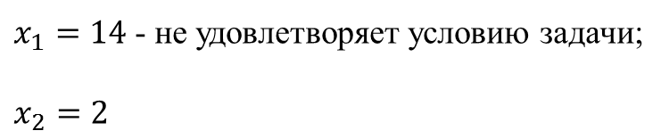
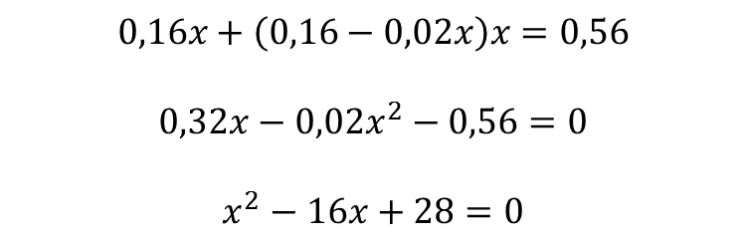
$$0,16x+\left(0,16−0,02x\right)x=0,56$$
$$0,32x−0,02x^{2}−0,56=0$$
$$x^{2}−16x+28=0$$
$x_{1}=14$ - не удовлетворяет условию задачи;
$x_{2}=2$
2л воздушной смеси выпускалось каждый раз.
Ответ: 2л.

Slide 41
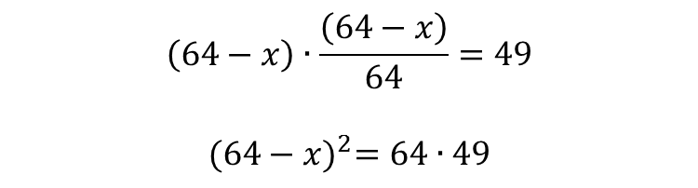
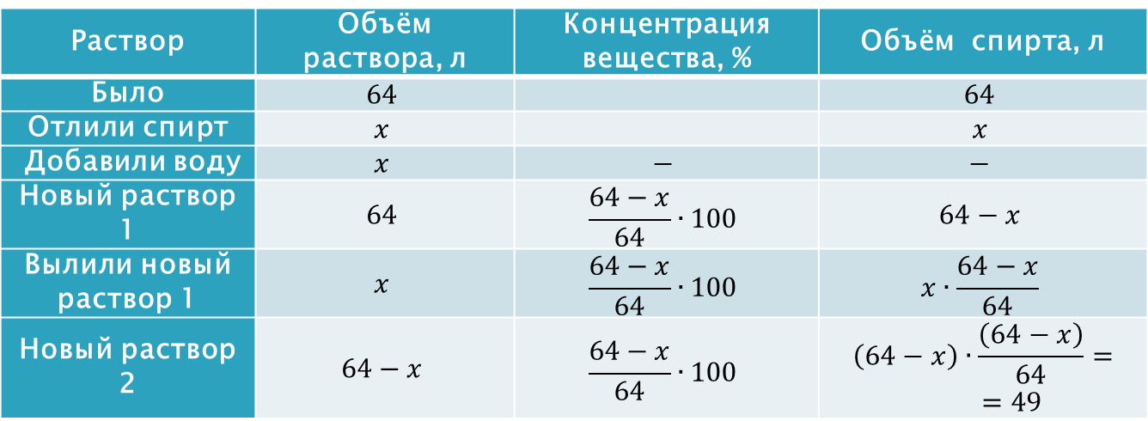
Задача 24. Из бака, наполненного спиртом, вылили часть спирта и долили водой, потом из бака вылили столько же литров смеси. После этого в баке осталось 49 литров чистого спирта. Сколько литров спирта вылили в первый раз и сколько во второй, если вместимость бака 64 литра?
Раствор | Объём раствора, л | Концентрация вещества, % | Объём спирта, л
Было | $$64$$ |  | $$64$$
Отлили спирт | $$x$$ |  | $$x$$
Добавили воду | $$x$$ | $$−$$ | $$−$$
Новый раствор 1 | $$64$$ | $$\frac{64−x}{64}∙100$$ | $$64−x$$
Вылили новый раствор 1 | $$x$$ | $$\frac{64−x}{64}∙100$$ | $$x∙\frac{64−x}{64}$$
Новый раствор 2 | $$64−x$$ | $$\frac{64−x}{64}∙100$$ | $$\left(64−x\right)∙\frac{\left(64−x\right)}{64}==49$$
$$\left(64−x\right)∙\frac{\left(64−x\right)}{64}=49$$
$${(64−x)}^{2}=64∙49$$

Slide 42

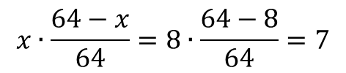
$x_{1}=120$ – не удовлетворяет условию задачи;
$$x_{2}=8$$
8л спирта вылили первый раз;
$$x∙\frac{64−x}{64}=8∙\frac{64−8}{64}=7$$
7л спирта вылили второй раз.
Ответ: 8л; 7л.

Slide 43
Табличный способ решения задач также применим и для решения задач на движение и работу.

Slide 44
Задачи на движение

Slide 45


Задача 25. Товарный поезд каждую минуту проезжает на 750 метров меньше, чем скорый, и на путь в 450км тратит времени на 9 часов больше, чем скорый. Найдите скорость товарного поезда. Ответ дайте в км/ч.
Поезд | Путь,км | Скорость,км/ч | Время, ч
Товарный | 450 | x
Скорый | 450 | X+45

Slide 46


- не удовлетворяет условию задачи.
30км/ч скорость товарного поезда;
Ответ: 30км/ч

Slide 47

Задача 26.Теплоход, скорость которого в неподвижной воде равна 30км/ч, проходит по течению реки и после стоянки возвращается в исходный пункт. Скорость течения равна 4км/ч, стоянка длится 6 часов, а в исходный пункт теплоход возвращается через 21 час после отплытия из него. Сколько километров прошёл теплоход за весь рейс?
Движение | Путь , км | Скорость, км/ч | Время,ч
По течению | x | 30+4=34
Против течения | x | 30-4=26
Стоянка |  |  | 6

Slide 48
221км - путь в одну сторону;
км прошёл теплоход за весь рейс.
Ответ: 442км

Slide 49


Задача27. Из пункта А в пункт В одновременно выехали два автомобиля. Первый проехал с постоянной скоростью весь путь. Второй проехал первую половину пути со скоростью, меньшей скорости первого на 18км/ч, а вторую половину пути – со скоростью 108км/ч, в результате чего прибыл в пункт В одновременно с первым автомобилем. Найдите скорость первого автомобиля, если известно, что она больше 63км/ч. Ответ дайте в км/ч.
Автомобиль | Путь. км | Скорость, км/ч | Время. ч
Ι | 2S | x
ΙΙ | S | X-18
 | S | 108

Slide 50


– не удовлетворяет условию задачи;
72км/ч – скорость первого автомобиля.
Ответ: 72км/ч

Slide 51
Задачи на работу

Slide 52


Задача 28. На изготовление 40 деталей первый рабочий тратит на два часа больше, чем второй на изготовление 36 деталей. Сколько деталей в час делает первый рабочий. Если известно, что второй рабочий за час делает на одну деталь больше?
 | Работа, дет. | Производительность, дет/ч | Время , ч
Ι | 40 | x
ΙΙ | 36 | X+1

Slide 53


-не удовлетворяет условию задачи.
4 детали в час делает первый рабочий.
Ответ: 4 детали

Slide 54



Задача 29. Каждый из двух рабочих одинаковой квалификации может выполнить заказ за 15часов. Через 5 часов после того, как один из них приступил к выполнению заказа, к нему присоединился второй рабочий, и работу над заказом они довели до конца уже вместе. За сколько часов был выполнен весь заказ?
Рабочие | Выполненная работа | Производительность | Время, ч
Ι |  |  | 5
 |  |  | t
ΙΙ |  |  | t
Вся работа 1

Slide 55

5 часов работали вместе оба рабочих;
5+5=10 часов – за столько часов был выполнен весь заказ.
Ответ: 10часов

Slide 56
Спасибо за внимание!

